Slide 1
DHT22 mit ISR
Interrupt Service Routine

Slide 2
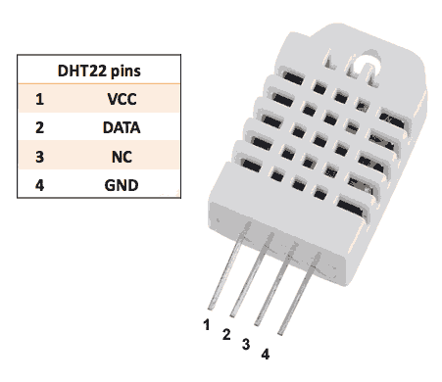
DHT22 – nicht blockierend auslesen
DHT22 ist ein billiger Sensor für Temperatur und Luftfeuchtigkeit
Properitäres Protokoll mit einer Datenleitung
PWM-Signal
Relativ langsamer Sensor
Messwerte alle minimal 2 Sekunden
http://www.electroschematics.com/wp-content/uploads/2015/02/DHT22-datasheet.pdf

Slide 3
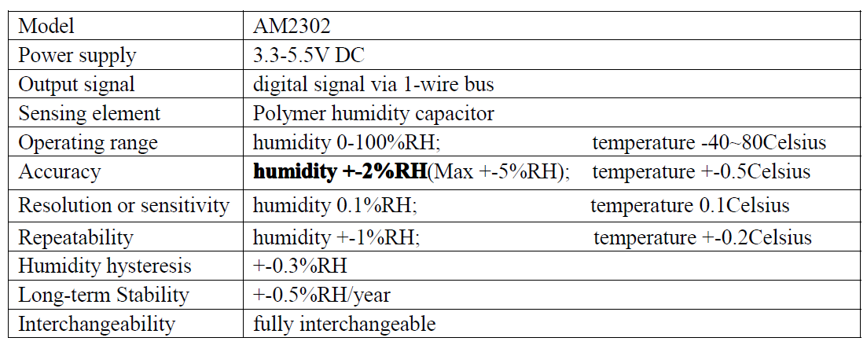
DHT22 - Grundspezifikationen
RH … Relative humidity
https://cdn-shop.adafruit.com/datasheets/Digital+humidity+and+temperature+sensor+AM2302.pdf

Slide 4
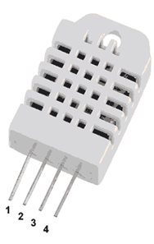
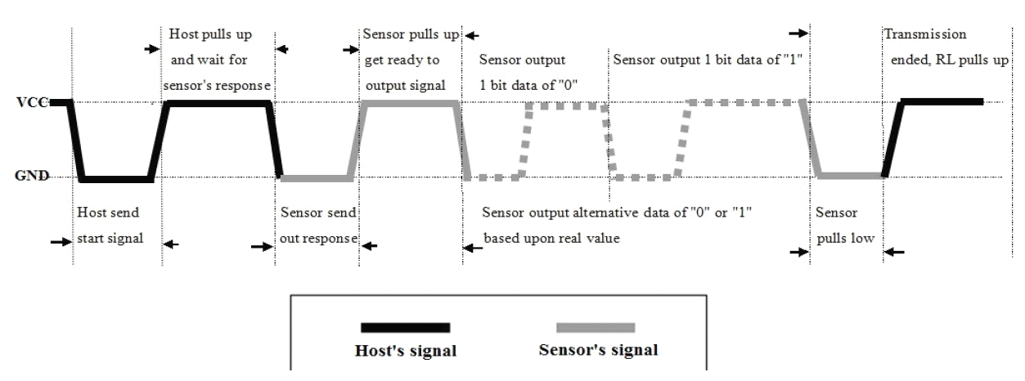
Erster Blick auf das Protokoll
ESP-Pin fungiert zuerst als Ausgang
Start des Messzyklus
ESP-PIN erfasst als Eingang die PWM-Daten
Nach Abschluss der Messung wieder als Ausgang
Gesamtdauer ca. 200 Millisekunden

Slide 5
Eigene DHT22-Bibliothek - Ziele
Umgang mit relativ schnellen Signalfolgen programmieren
Nicht blockierende Sensorbibliothek erstellen
Node soll als Webserver „reactive“ sein
Reaktionszeit deutlich unter 1 Sekunde
Schalten von Verbrauchern verzögert sonst
Response des Webservers kommt sonst verspätet
ESP8266-Hintergrundverarbeitung (WiFi über RTOS) darf nicht blockiert werden
Trotz Internetrecherche keine wirklich brauchbare Implementierung gefunden

Slide 6
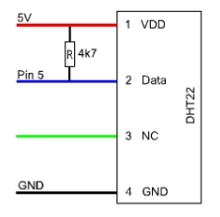
DHT22 - Beschaltung
Anschluss an beliebigem GPIO
Bei uns D1 (GPIO5)
PullUp-Widerstand
Kann auch per SW erfolgen
Vcc ist bei uns 3,3 Volt
Liegt innerhalb der Toleranz

Slide 7
Implementierung von Adafruit
Für alle Arten von DHT-Sensoren geeignet
DHT11 hat kleineren Temperaturbereich
Preise ab 60 Eurocent
https://learn.adafruit.com/dht/overview
DHT21 hat PullUp bereits eingebaut
Größere Bauform
Kurzes Codereview der Adafruit-Library
https://github.com/adafruit/DHT-sensor-library

Slide 8
Teilaufgabe: ISR-Empfang evaluieren
In die Adafruit-Lösung ISR einbauen
Flankenzeiten messen
Wenn Zeit ist Messdaten evaluieren
Messwerte aus den Daten dekodieren
Checksumme überprüfen
Übung

Slide 9
Umbau Adafruitlösung auf ISR
Über IO-Interrupt Timestamps merken, wenn Flanken auftreten
In ISR möglichst kurze Zeit verbringen
Keine delays() und keine print()
Interruptsperre ausbauen!
Auswertung später, wenn Zeit ist
dht22.h
#define TIMESTAMPS 100 // Zuerst eine Startsequenz und dann 80 Bits
unsigned long _changingEdgeMicroSeconds[TIMESTAMPS];
volatile uint8_t _changingEdgeIndex=0;
dht22.cpp
/**
* Eigentliche Interruptserviceroutine, die nur den Zeitpunkt
* des Auftretens einer Flanke im Array dokumentiert.
*/
void Dht22::notifyChangingEdge() {
if(_changingEdgeIndex < TIMESTAMPS){
_changingEdgeMicroSeconds[_changingEdgeIndex]=micros();
_changingEdgeIndex++;
}
}

Slide 10
Ausgabe der Daten nicht zeitkritisch
Wenn Temperatur von Hauptprogramm abgefragt wird
DHT22.cpp
//boolean S == Scale. True == Fahrenheit; False == Celcius
float DHT::readTemperature(bool S, bool force) {
float f = NAN; //NAN ... Not a Number
if(!S){
Serial.print("Timestamps: ");
for(int i=1; i<TIMESTAMPS; i++){
Serial.print(_changingEdgeMicroSeconds[i]-_changingEdgeMicroSeconds[i-1]);
if(i%2==0){
Serial.print(";");
}
else{
Serial.println();
}
}
}
return f;
}

Slide 11
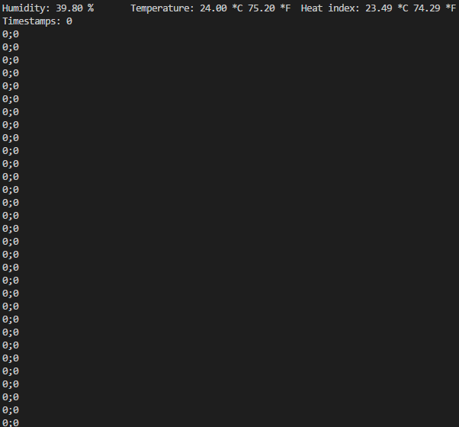
ISR wird offensichtlich nie ausgelöst?

Slide 12
Adafruit-Library sperrt Interrupt
Wir haben ISR nicht registriert
DHT22.cpp
uint32_t cycles[80];
{
// Turn off interrupts temporarily because the next sections are timing critical
// and we don't want any interruptions.
InterruptLock lock;
// End the start signal by setting data line high for 40 microseconds.
digitalWrite(_pin, HIGH);
delayMicroseconds(40);

Slide 13
Interruptkonfiguration
DHT22.cpp
uint32_t cycles[80];
{
//InterruptLock lock;
digitalWrite(_pin, HIGH);
delayMicroseconds(40);
pinMode(_pin, INPUT_PULLUP);
attachInterrupt(digitalPinToInterrupt(D1), notifyChangingEdge, CHANGE);
delayMicroseconds(10); // Delay a bit to let sensor pull data line low.
if (expectPulse(LOW) == 0) {
DEBUG_PRINTLN(F("Timeout waiting for start signal low pulse."));
_lastresult = false;
return _lastresult;
}
if (expectPulse(HIGH) == 0) {
DEBUG_PRINTLN(F("Timeout waiting for start signal high pulse."));
_lastresult = false;
return _lastresult;
}
for (int i=0; i<80; i+=2) {
cycles[i] = expectPulse(LOW);
cycles[i+1] = expectPulse(HIGH);
}
detachInterrupt(digitalPinToInterrupt(D1));
} // Timing critical code is now complete.

Slide 14
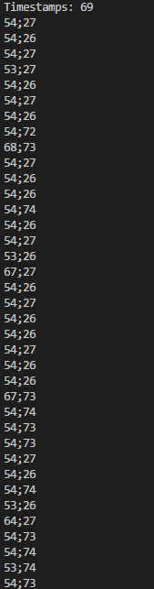
Endlich kommen Daten
Interrupts nicht sperren
Erfassungsroutine für GPIO-Interrupt registrieren
Wenn Erfassung vorbei ist, ISR wieder abmelden

Slide 15

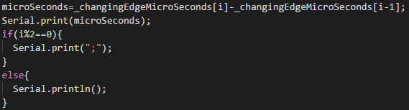
Signalfolge evaluieren
Ausgabe der Zeiten für LOW und HIGH
Je Bit eine Zeile
Startbits bereits ausgeblendet
Werte in Editor kopieren und als csv speichern
High-Zeiten werden in Excel analysiert

Slide 16
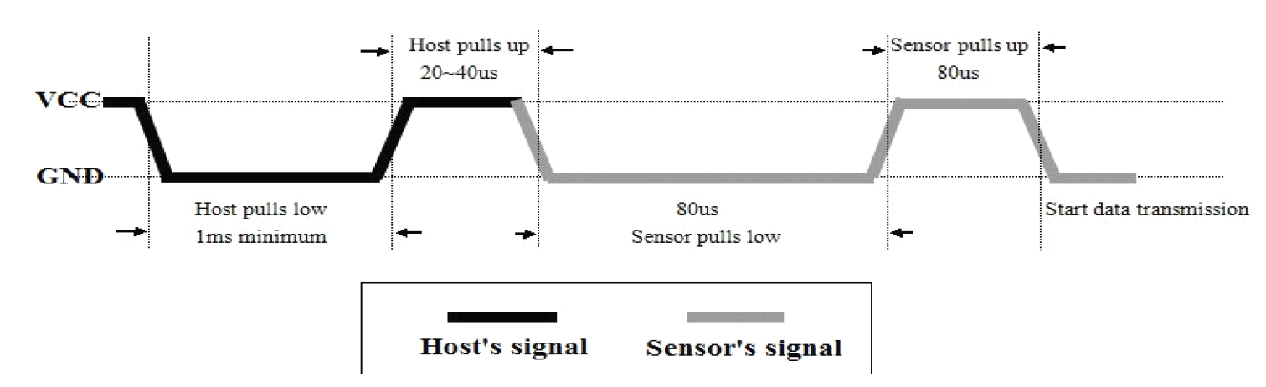
Startsequenz
ESP startet die Messung

Slide 17
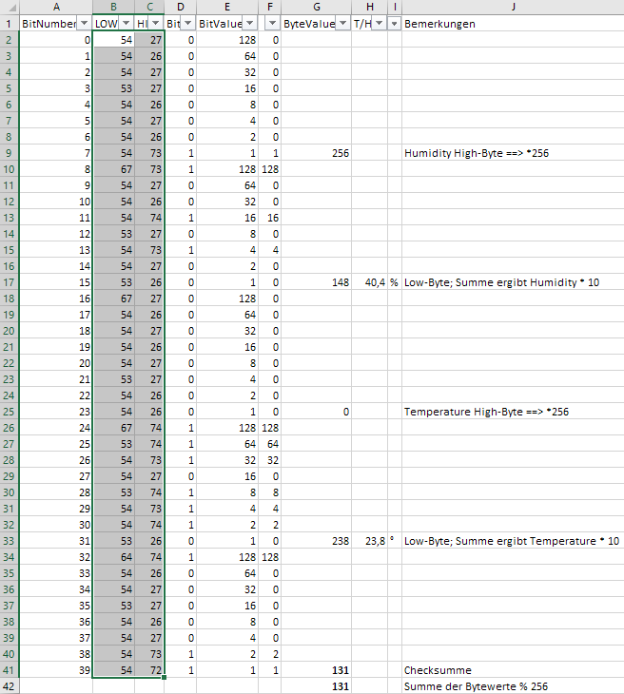
Excel-Analyse der Timestamps
Werte aus csv-Datei kopieren
Interpretation laut Datenblatt
Low-Zeiten sind sehr konstant
53-54 Mikrosekunden im Byte
64-67 Mikrosekunden zwischen den Bytes
High-Zeiten ebenfalls
26-27 Microsekunden für 0
72-74 Mikrosekunden für 1

Slide 18

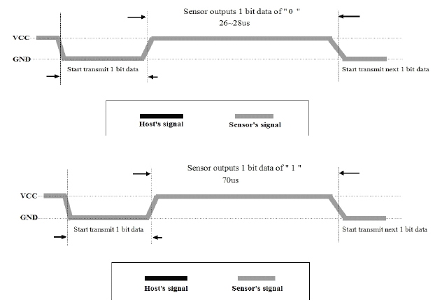
Codierung der Bits aus HIGH-Impulslänge
HIGH-Dauer zwischen 10 und 40 Mikrosekunden ➔ 0
HIGH-Dauer zwischen 60 und 90 Mikrosekunden ➔ 1

Slide 19
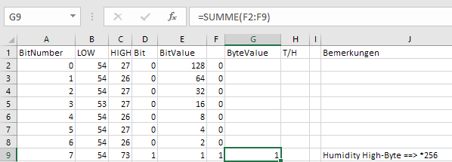
Codierung der Byte-Values
Einfach mit dem Stellenwert des Bits gewichtet

Slide 20
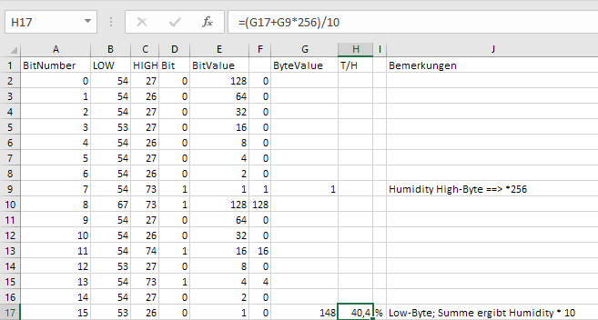
Humidity aus den Bits ermitteln
Messwert ergibt sich aus der Summe der 16 Bits
High-Byte muss 8 Stellen nach links geschoben werden
Zehntelwerte müssen noch skaliert werden

Slide 21
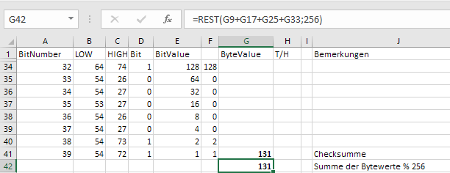
Checksumme
Summe aller vier Bytewerte muss Wert der Checksumme entsprechen
Überlauf bei Summe wird ignoriert

Slide 22
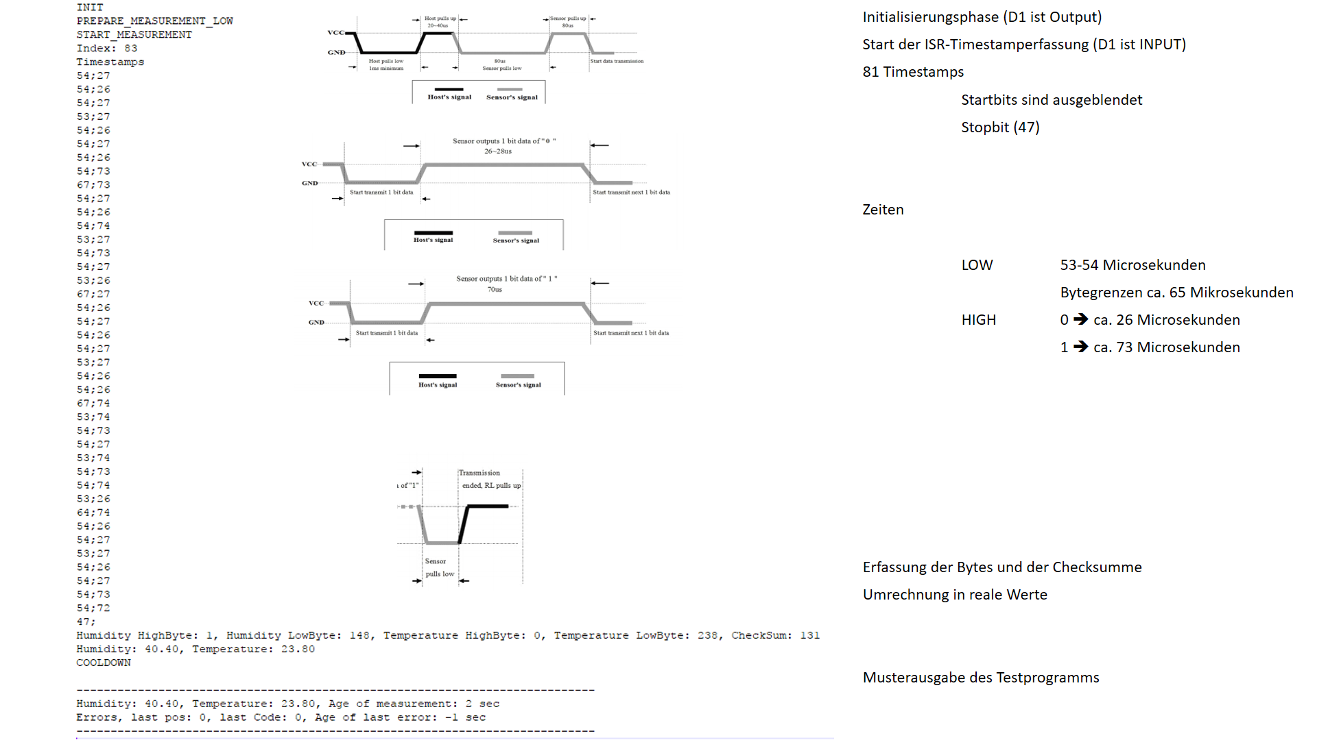
Gesamtablauf

Slide 23
Messablauf selbst steuern ohne Blockade
Verschiedene Zustände im Messablauf durchlaufen
INIT
Legt PIN auf HIGH
Initialisiert Array und Variablen
Wartet 250 ms
PREPARE_MEASUREMENT_LOW
Legt PIN auf LOW
Wartet 20 ms
START_MEASUREMENT
Schaltet auf INPUT
Registriert die ISR
Wartet 100 ms, bis alle Messdaten eingelangt sind
DO_READING
Meldet ISR ab
Berechnet Ergebnis
COOLDOWN
Wartet 3 Sekunden und startet dann nächste Messung

Slide 24
Lösungsidee FSM und Ticker
FSM beschreibt die Zustände der Messung
Ereignisse werden über „OneShot“-Ticker ausgelöst

